Slide 2
“INCIDENCIA DE UN PROGRAMA DE ACTIVIDADES RECREATIVAS ACUÁTICAS EN EL MEJORAMIENTO DE LA AUTONOMÍA DEL ADULTO MAYOR DE LA AGRUPACIÓN AMIGOS DE LOS AÑOS DORADOS DEL CANTÓN RUMIÑAHUI EN EL PRIMER SEMESTRE DEL 2011”​

Slide 3
Los que esperan en el SEÑOR, renovarán sus
fuerzas; se remontarán con alas como las
águilas, correrán y no se cansarán,
caminarán y no se fatigará
Isaias 40:31

Slide 4
PROBLEMA DE INVESTIGACIÓN
El envejecimiento es un proceso de cambios a través del tiempo, natural, gradual, continuo, irreversible y completo
Estos cambios se dan a nivel biológico, psicológico y social

Slide 5
Objetivo General
Determinar el grado de incidencia de las actividades recreativas en la autonomía del adulto mayor del grupo amigos de los años dorados.

Slide 6
OBJETIVOS ESPECÍFICOS
Conocer la situación inicial del grupo amigos de los años dorados, a través de un test.
Diseñar un programa de actividades acuáticas recreativas acorde a las necesidades encontradas en el grupo.
Aplicar el programa de actividades acuáticas recreativas al grupo amigos de los años dorados.
Evaluar y comparar los resultados de la aplicación del programa de actividades acuáticas recreativas, con los datos obtenidos en el pre-test.
Plantear conclusiones y recomendaciones obtenidas a través de la investigación.

Slide 7
JUSTIFICACIÓN E IMPORTANCIA
Potenciar la creatividad y la capacidad estética y artística.
Favorecer el mantenimiento de un funcionamiento psicomotriz adecuado.
Fomentar los contactos interpersonales y la integración social.
Mantener, en cierto nivel, las capacidades productivas.
Hacer frente a las disminuciones y limitaciones físicas.
Mantener equilibrio, flexibilidad y expresividad corporal.
Servir como medio de distensión y enfrentamiento activo al estrés y las tensiones propias de esta etapa de la vida.
Contribuir al mantenimiento del sentimiento de utilidad y autoestima personal.

Slide 8
Fundamentación teórica
ACTIVIDADES RECREATIVAS ACUÁTICAS
Este medio ayuda a complementar un estado de autosuficiencia y conservación global.
Las actividades acuáticas son completas e incide fundamentalmente en los planos fisiológico, psíquico y social.

Slide 9
AUTONOMÍA
Katz,Down, T.D, Cash, H.R, Grotz, R.C (1970)
La autonomía (viene del griego auto, "uno mismo", y nomos, "norma" es, en términos generales, la capacidad de tomar decisiones sin ayuda, está íntimamente relacionada con la calidad de vida.
Autonomía personal.
Autonomía funcional.
Autonomía cognitiva o emocional.

Slide 10
DISEÑO METODOLÓGICO
Tipo de investigación: Cuasi-experimental

Slide 11
Instrumentos
ENCUESTA: Permitió recopilar datos de la valoración de las actividades de la vida diaria- índice de Katz, a través de un cuestionario escrito a determinada población. Se aplicó a los adultos mayores de la agrupación “Amigos de los años dorados”.
TEST FÍSICOS: Son evaluaciones que nos sirvió para obtener datos iniciales y finales del estudio de las capacidades imprescindibles de los Adultos Mayores.

Slide 12
TÉCNICAS E INSTRUMENTOS
TÉCNICAS
Bibliográfica: Por cuanto se realizó para la elaboración del marco teórico de la investigación.
Campo: En razón de que los datos se obtuvieron de la observación directa de los actores objeto de análisis.
Estadística: Para el levantamiento de información y comprobación de hipótesis.

Slide 13
Variables
Variable Independiente: ACTIVIDADES RECREATIVAS ACUÁTICAS
Variable Dependiente: AUTONOMÍA DEL ADULTO MAYOR

Slide 14
HIPÓTESIS
Hipótesis de trabajo (Hi)
El programa de actividades recreativas acuáticas sí incide en el mejoramiento de la autonomía del adulto mayor de la agrupación amigos de los años dorados del cantón Rumiñahui.

Slide 15
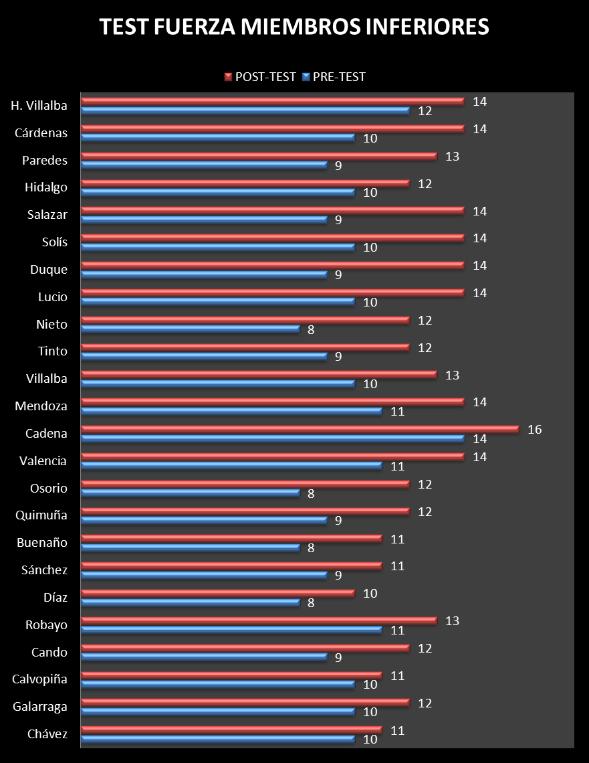
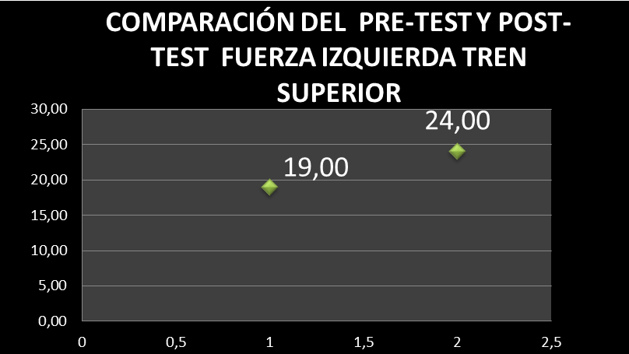
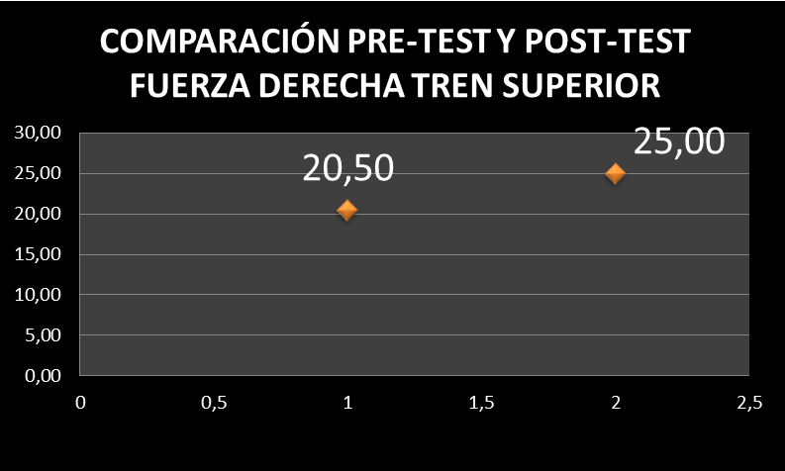
RESULTADOS

Slide 16
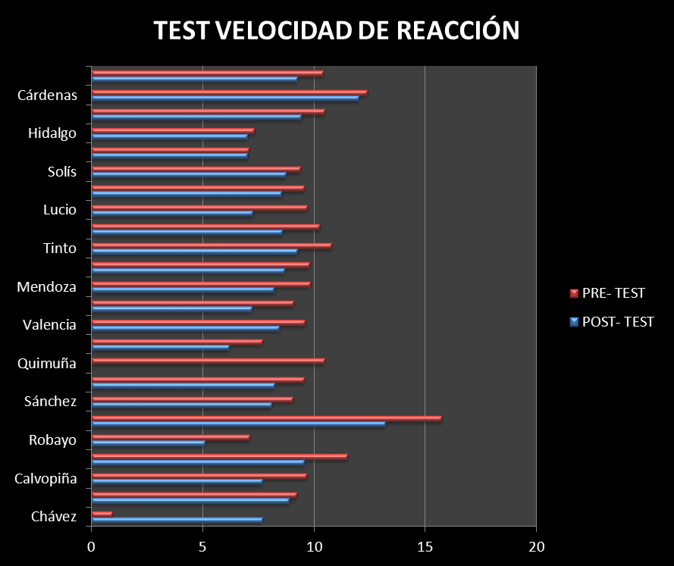
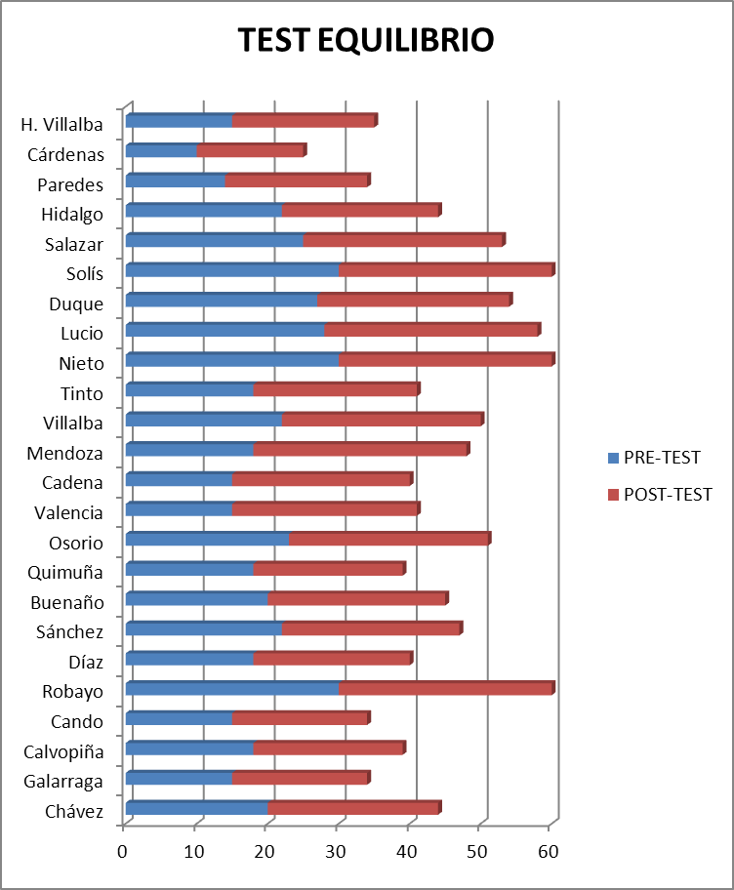

Slide 18
CONCLUSIONES
Favoreció a la inclusión de población vulnerable.
Mejoraron las relaciones sociales, comunicación, interacción y participación,
Se logró cambios en las esferas cognitiva, física y motriz.
La natación, con los elementos básicos, sirvió de base para la ejecución del programa.
La recreación sirvió como metodología y el juego como herramienta fundamental en el desarrollo del mismo.
Los parámetros de la autonomía lograron su interrelación.
Se cumplió la hipótesis de trabajo.

Slide 19
RECOMENDACIONES
Realizar las actividades acuáticas recreativas con una frecuencia de 3 veces por semana y cada sesión de una hora diaria.
Apoyarse en ejercicios propioceptivos en tierra y en agua.
Considerar la debida seguridad que requiere el manejo del grupo adulto mayor.
La piscina deberá tener otro tipo de cuidado en el tratamiento del agua, lo que implica un costo elevado; sin embargo, es necesario y beneficioso para el cuidado integral del adulto mayor.

Slide 20
PROGRAMA DE ACTIVIDADES
Se realizaron 25 sesiones dos veces a la semana con una duración de una hora, considerada de la siguiente manera:
Parte inicial: calentamiento- 15 minutos 25 minutos
Parte principal: 25 minutos desarrollo de las actividades
Parte final: 15 minutos

Slide 22
CONCLUSIONES
Propicia el movimiento mediante entornos sociales, lúdico recreativos
Fomentan salud y mantiene al individuo más independiente.
Contribuye a una mejor calidad de vida.
Contribuye a mantener el nivel de autonomía física, social y psicológica.
Mantener y/o readaptar las conductas psicomotoras.
Desarrollar la capacidad comunicativa, potenciando la sociabilidad
Mejora el equilibrio emocional.
Educa en la sociedad del ocio, manteniendo una vida activa

Slide 23
RECOMENDACIONES
Dar a conocer el proyecto en las Instituciones públicas y privadas.
Debe ser aplicada por profesionales en las áreas de la recreación y actividad física.
Promover actividades en beneficio de esta población.
Incluir a poblaciones vulnerables en actividades debidamente planificadas.

